Slide 1

Беларуская песня
Фунцікаў Клім
Шыпко Дзмітрый 8”А”

Slide 2

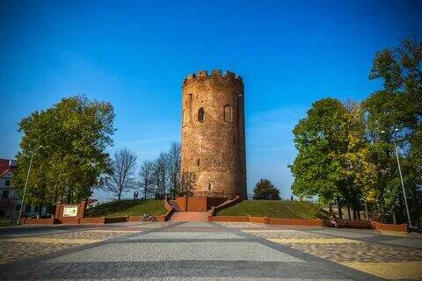
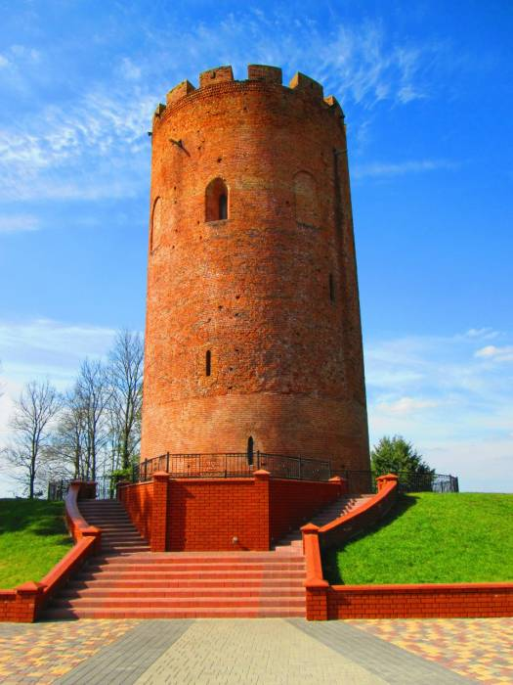
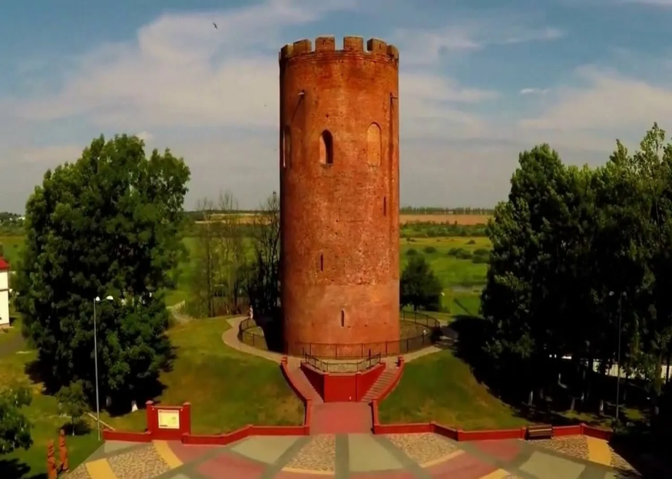
Дзе мой край? Там, дзе вечную песню пяе Белавежа,

Slide 3
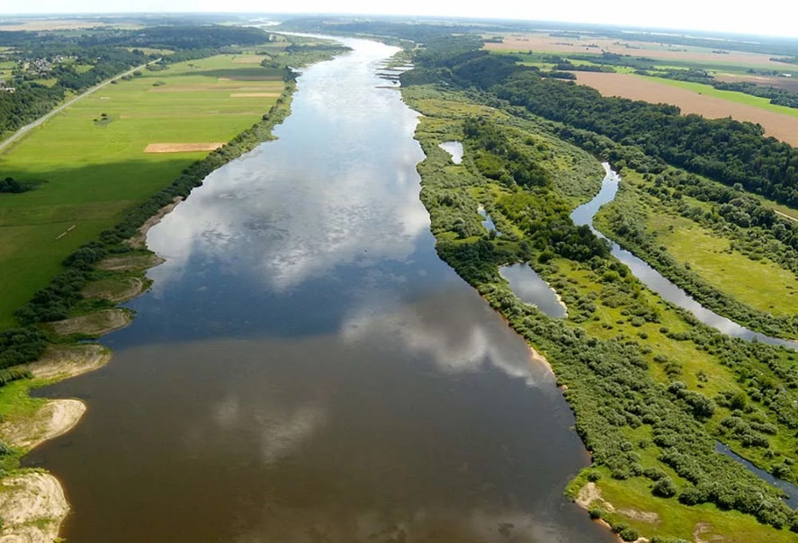

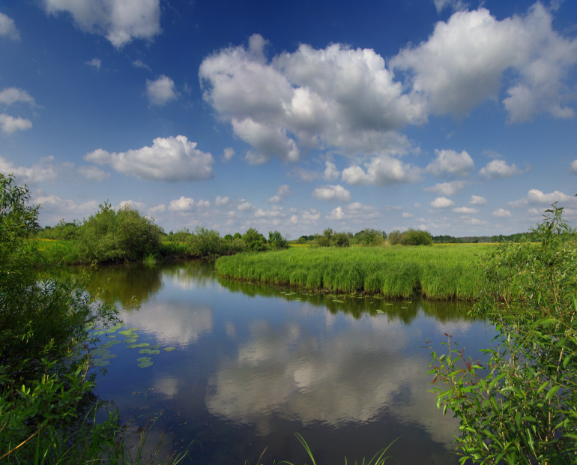
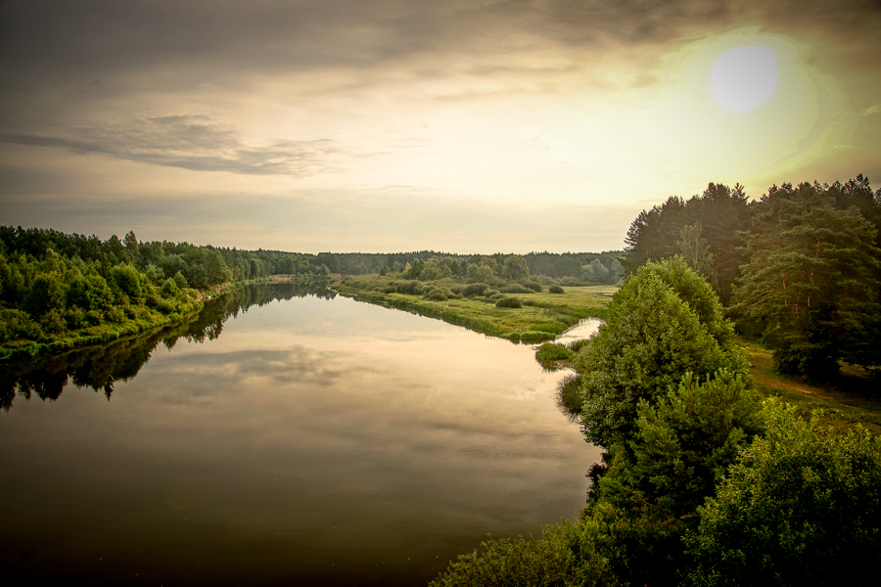
Там, дзе Нёман на захадзе помніць варожую кроў,

Slide 4
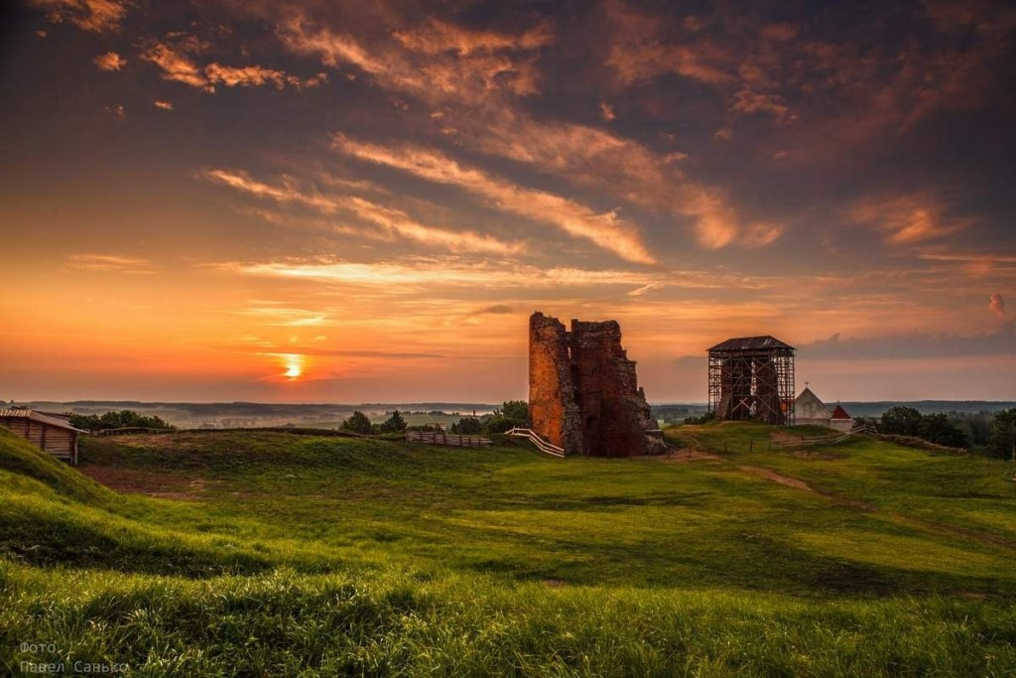

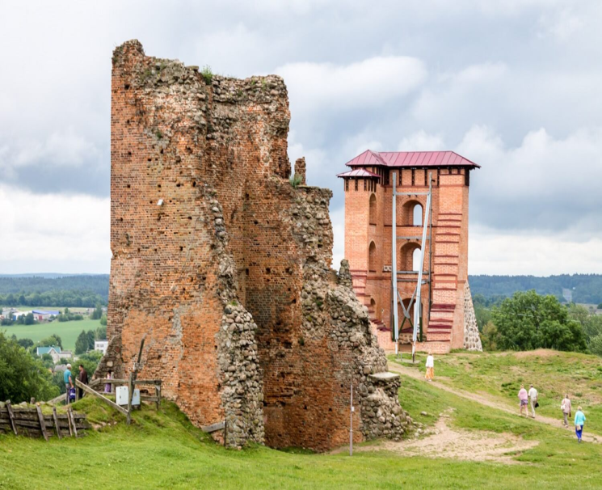
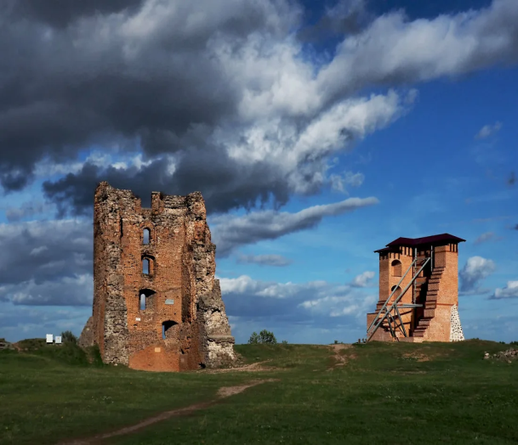
Дзе на ўзвышах Наваградскіх дрэмлюць суровыя вежы

Slide 5

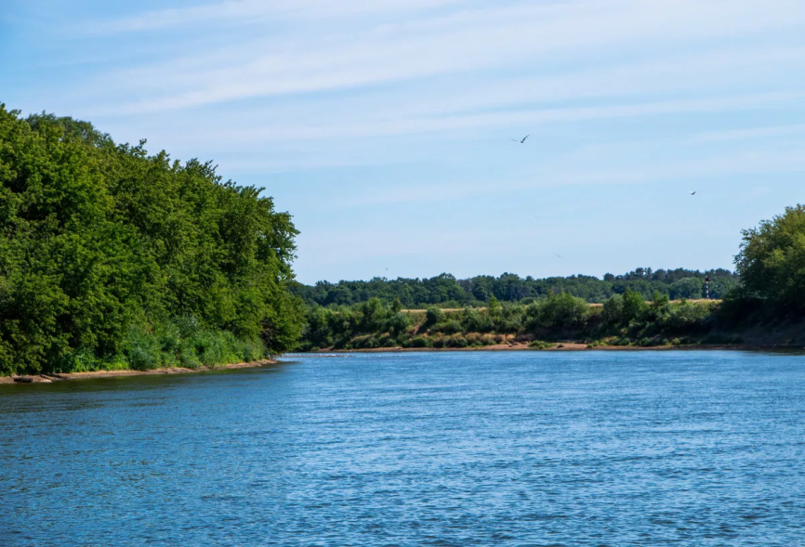
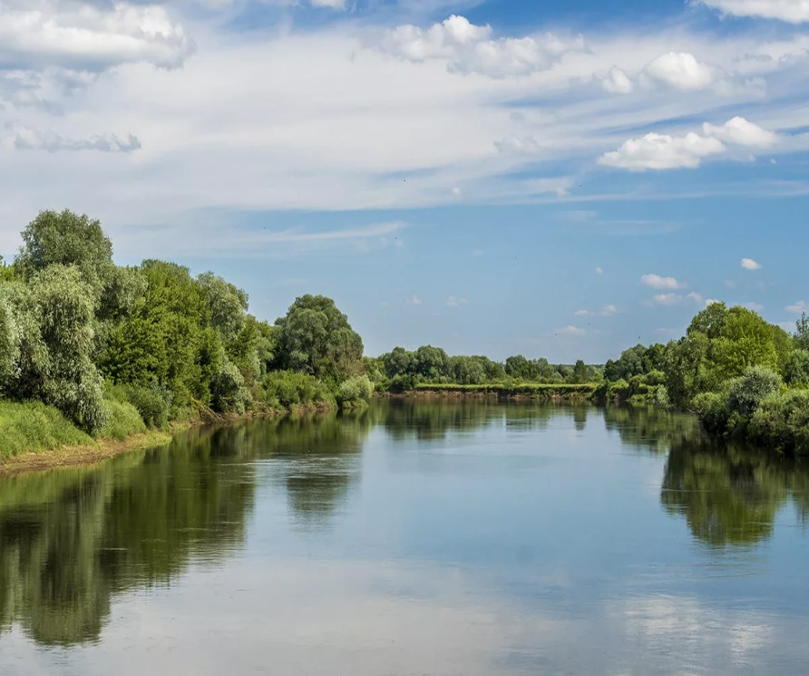
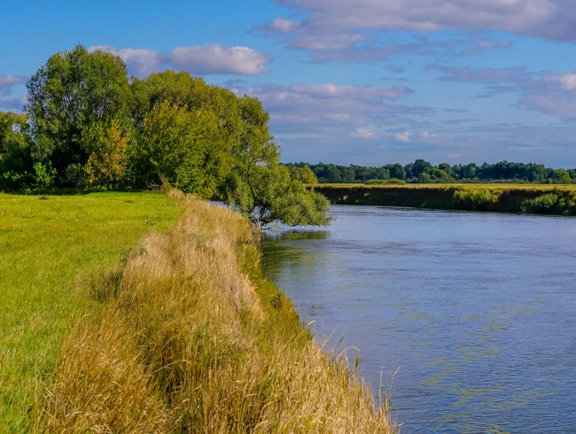
І вішнёвыя хаты глядзяцца ў шырокі Дняпро.

Slide 6

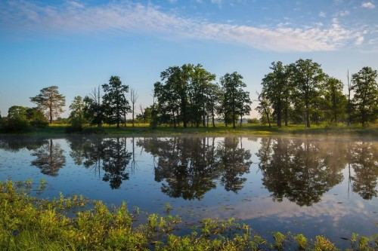
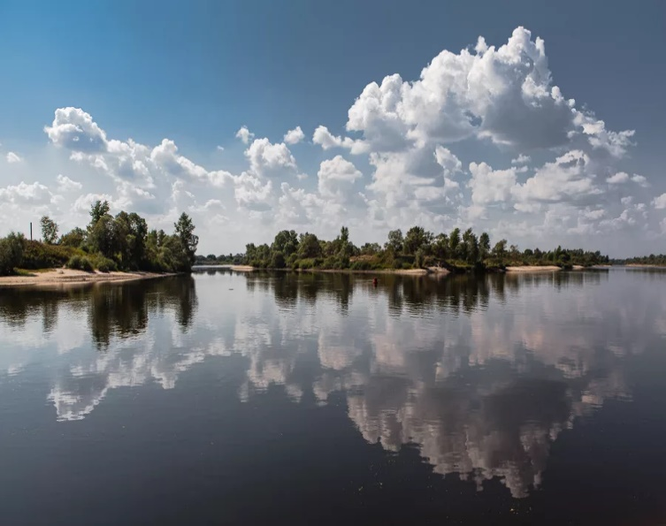
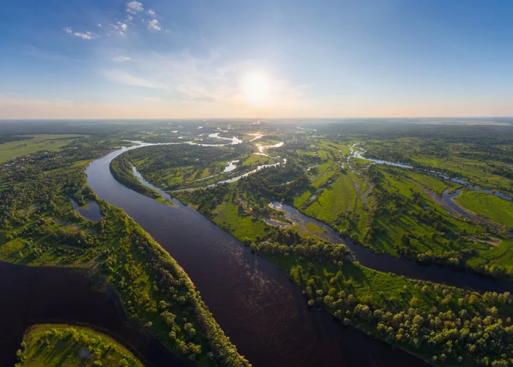
Ты ляжыш там, дзе сіняя Прыпяць ласкава віецца,

Slide 7
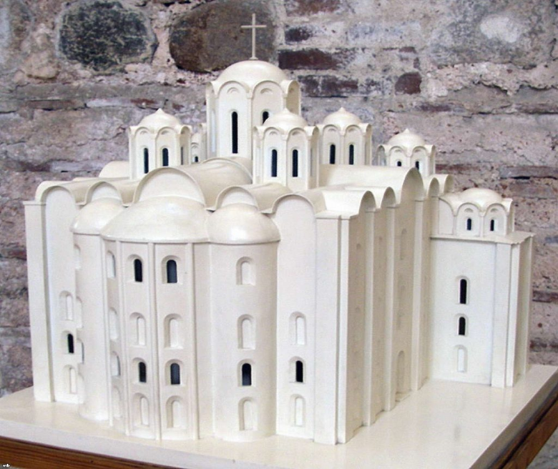

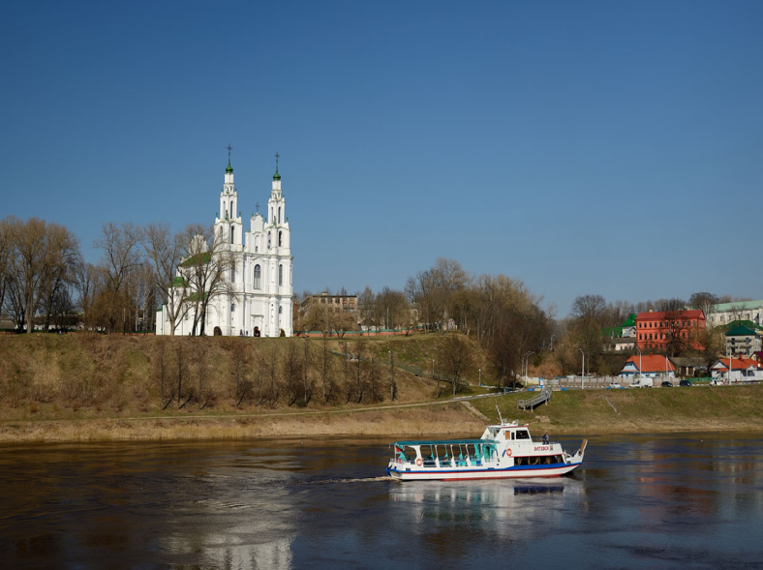
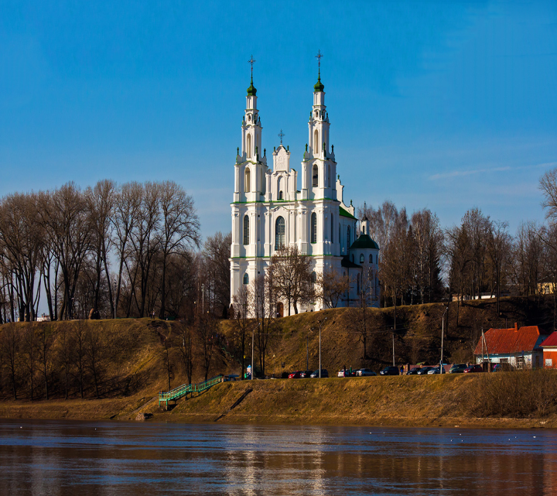
Дзе Сафія плыве над Дзвіною, нібы карабель…

Slide 8
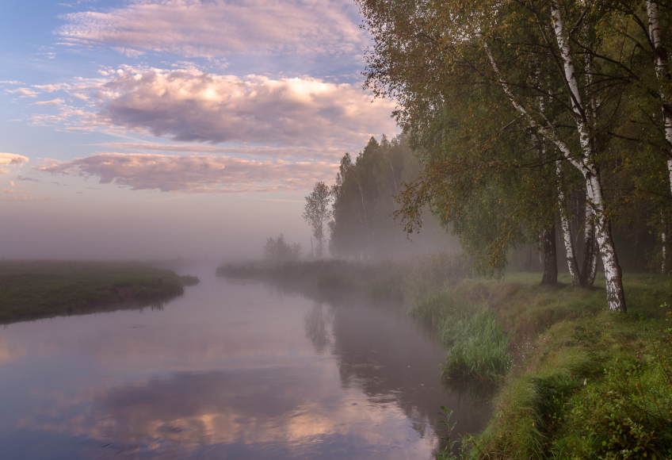

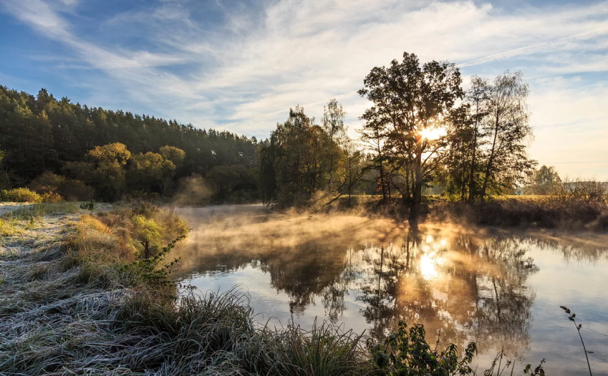
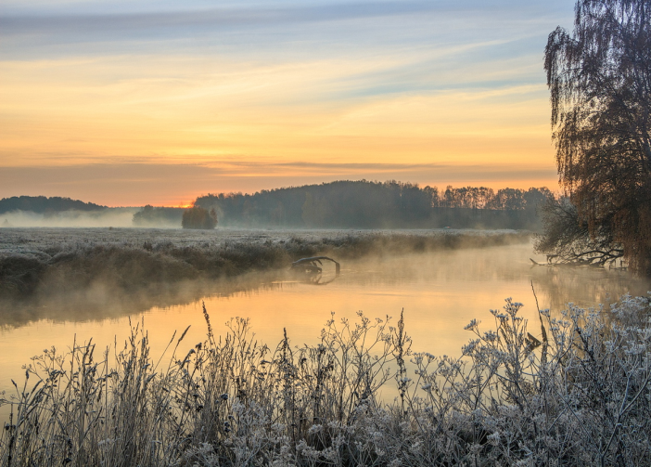
Там, дзе сэрца маё з першым крокам, як молат, заб’ецца,
Калі б нават сляпым і глухім я прыйшоў да цябе.

Slide 9
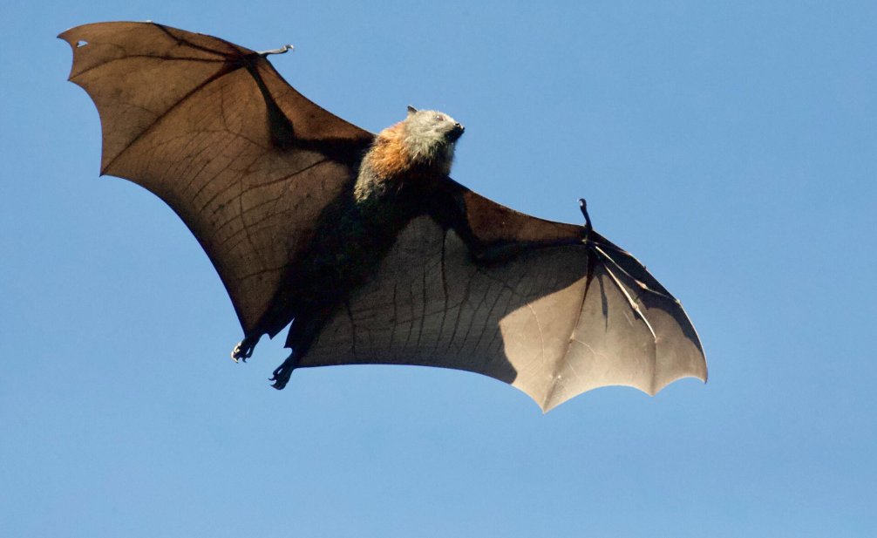
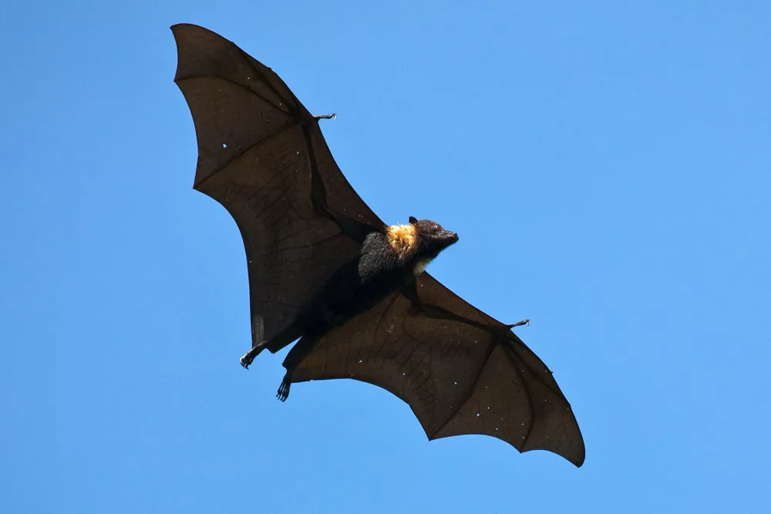
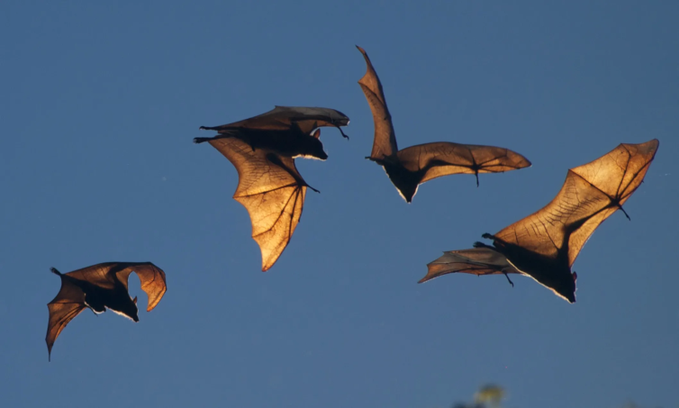
Што сляпым? Нават мёртвым успомню высокія зоры,
Над ракою чырвонай і цьмянай палёт кажаноў,

Slide 10
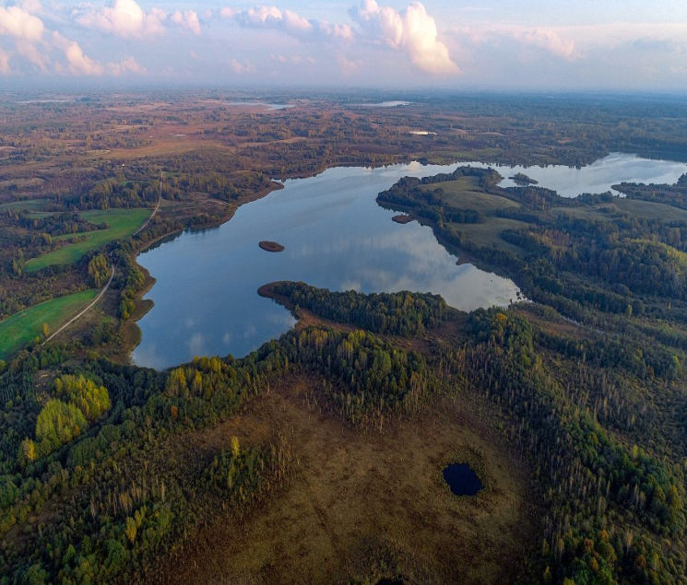
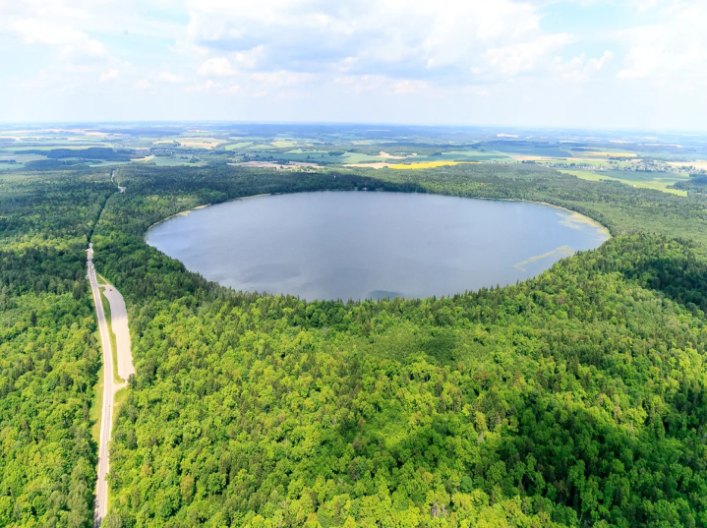
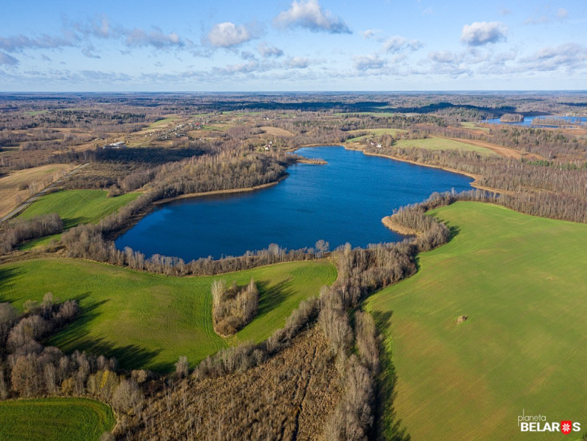
Белы ветразь на сініх, на гордых, як мора, азёрах,
І бары-акіяны, і неба- разлівы ільноў.

Slide 11
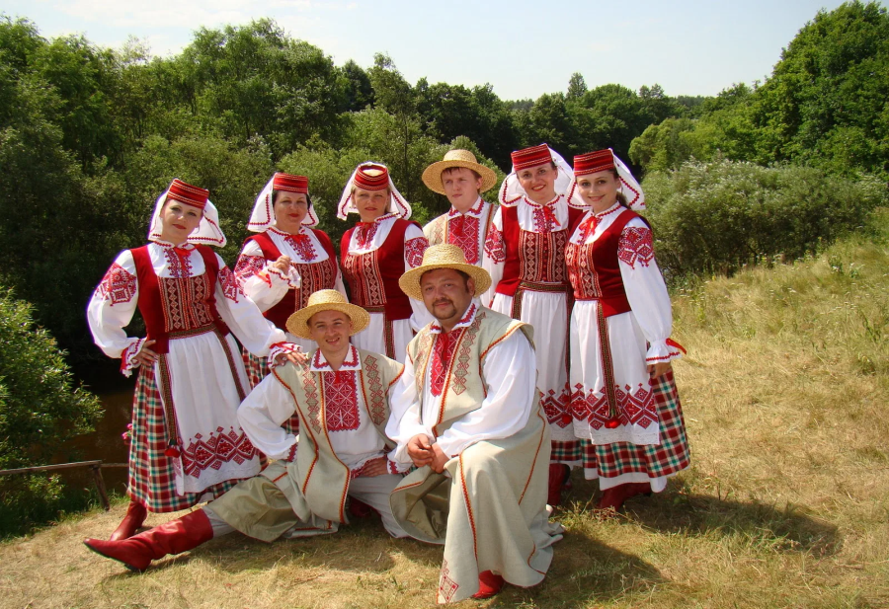

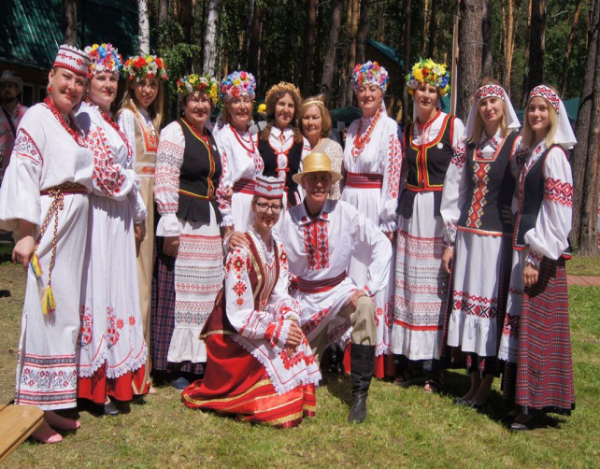
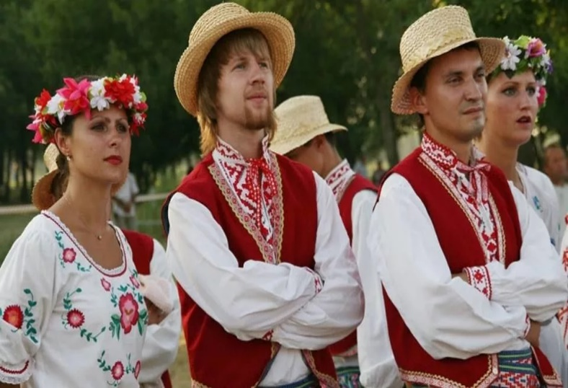
Дзе мой край?
Там, дзе людзі ніколі не будуць рабамі,
Што за поліўку носяць ярмо ў безнадзейнай турме,

Slide 12
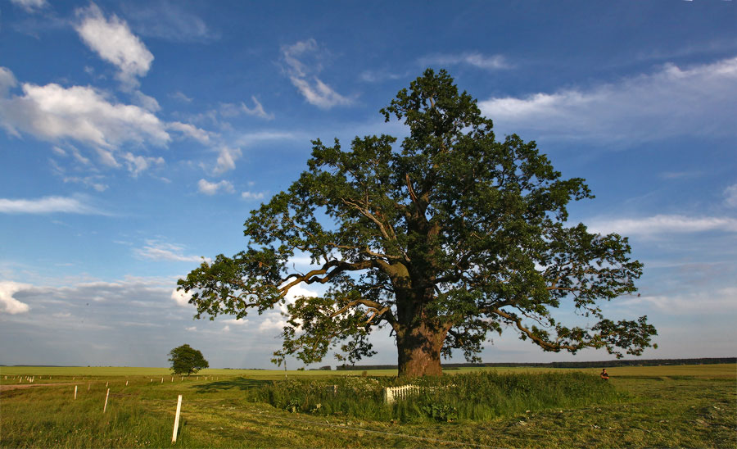
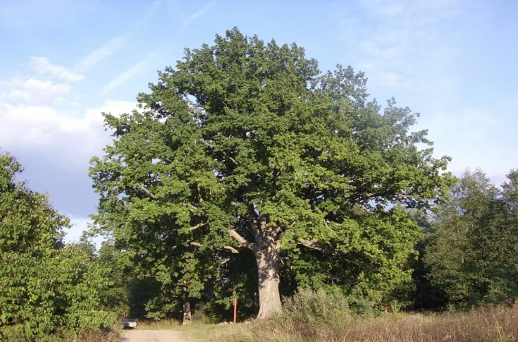
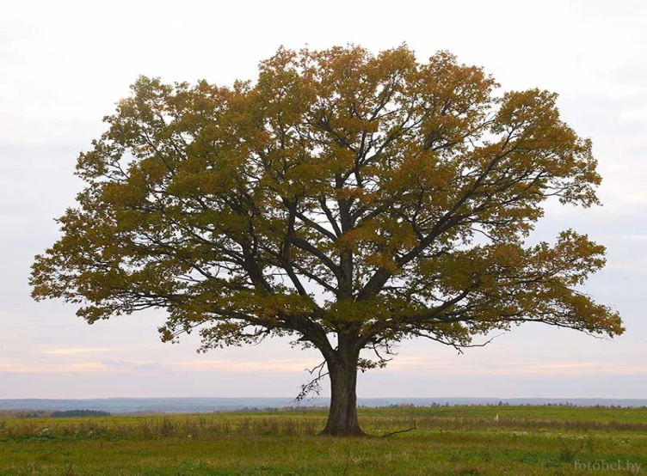
Дзе асілкі-хлапцы маладымі ўзрастаюць дубамі,
А мужчыны, як скалы, - ударыш, і зломіцца меч.

Slide 13

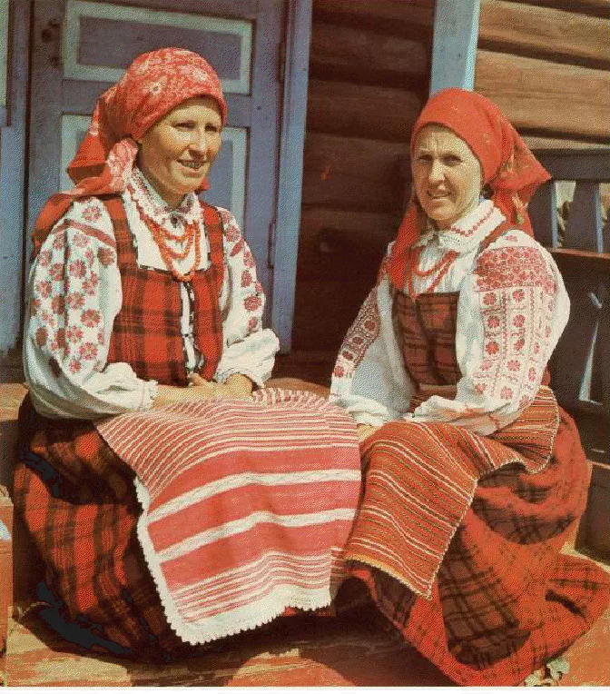
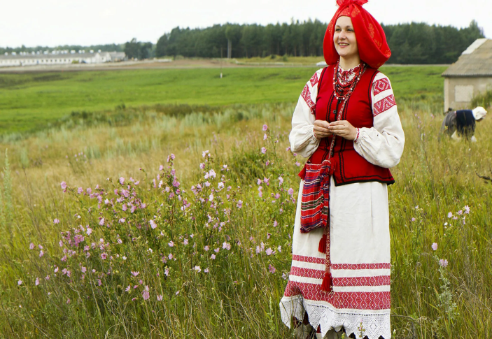
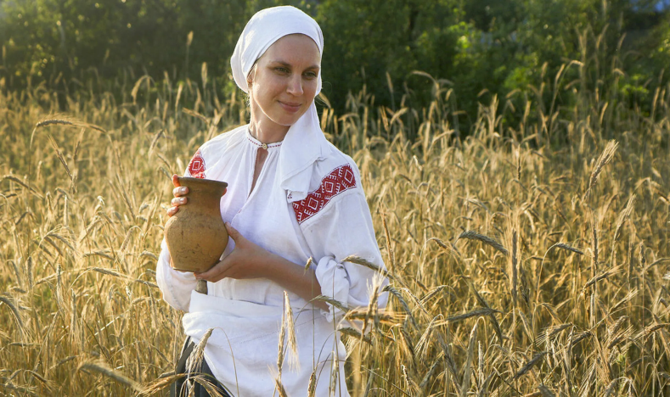
Дзе мой край?
Там, дзе мудрыя продкі ў хвоях паснулі,
Дзе, жанчыны, як радасны сон у стагах на зары,

Slide 14
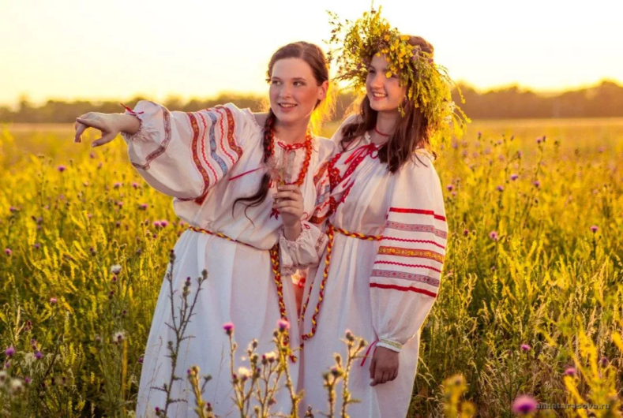
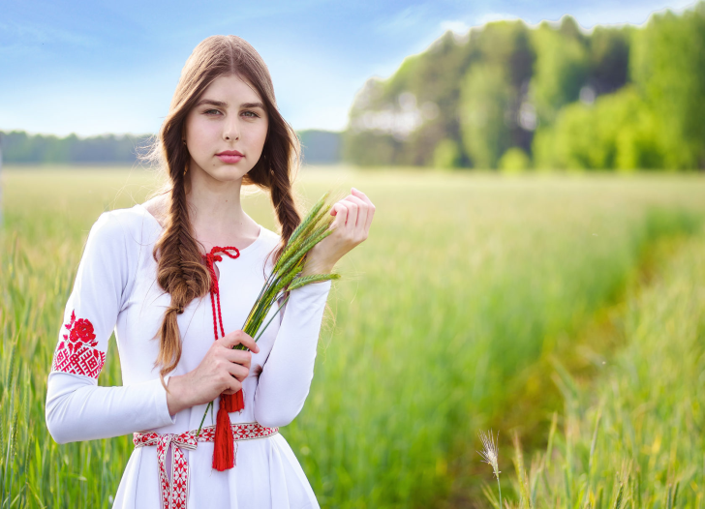
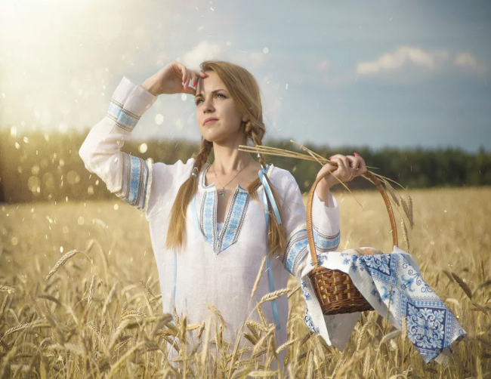
А дзяўчаты, як дождж залаты. А сівыя матулі,
Як жніўё з павуціннем і добрае сонца ўгары.

Slide 15




Там звіняць неўміручныя песні на поўныя грудзі, Там спрадвеку гучыць мая мова, булатны клінок.
Тая гордая мова, якую й тады не забудзем.
Калі сонца з зямлёю ў апошні заглыбяцца змрок.

Slide 16
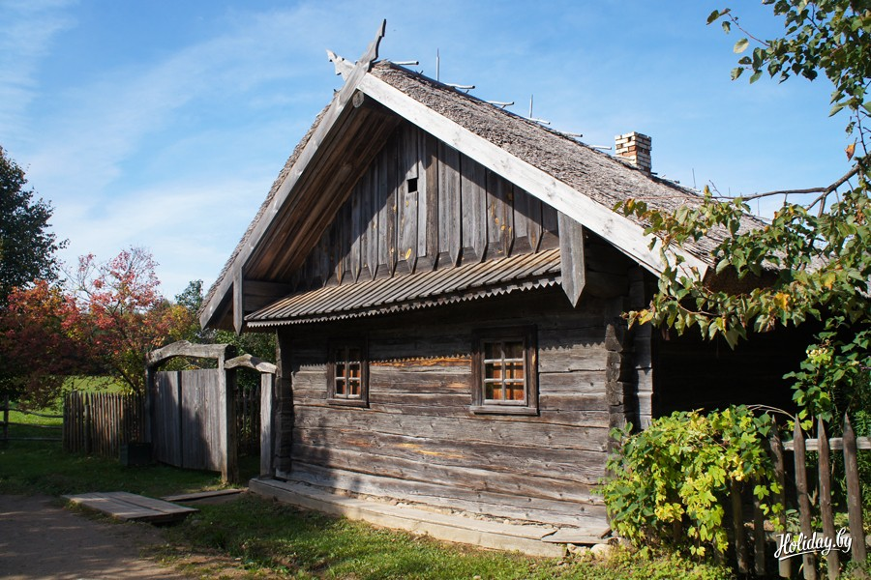

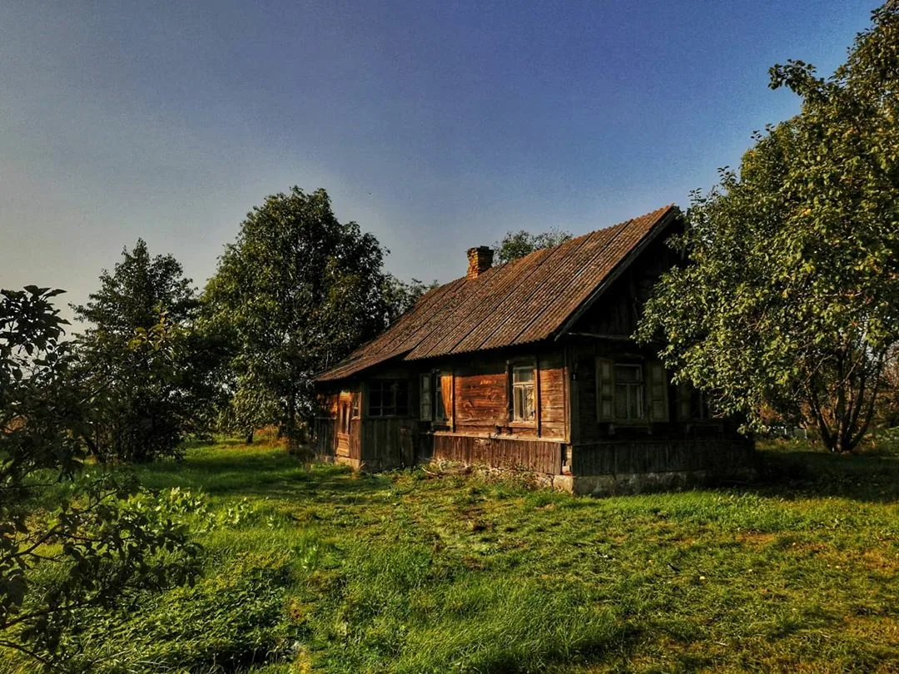
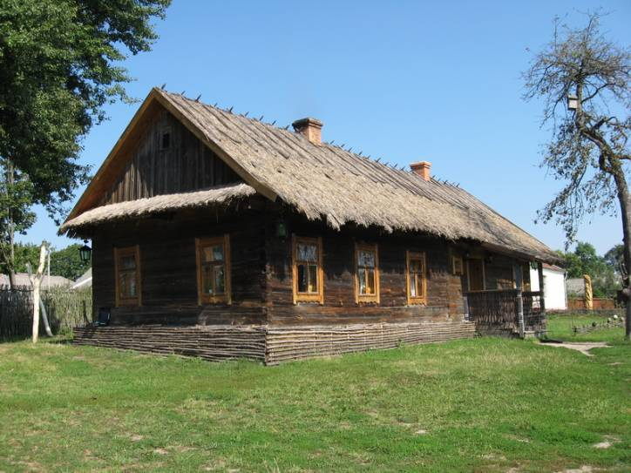
Ты- наш край.
Ты- чырвоная груша над дзедаўскім домам,
Лістападаўскіх знічак густых фасфарычная раць,

Slide 17

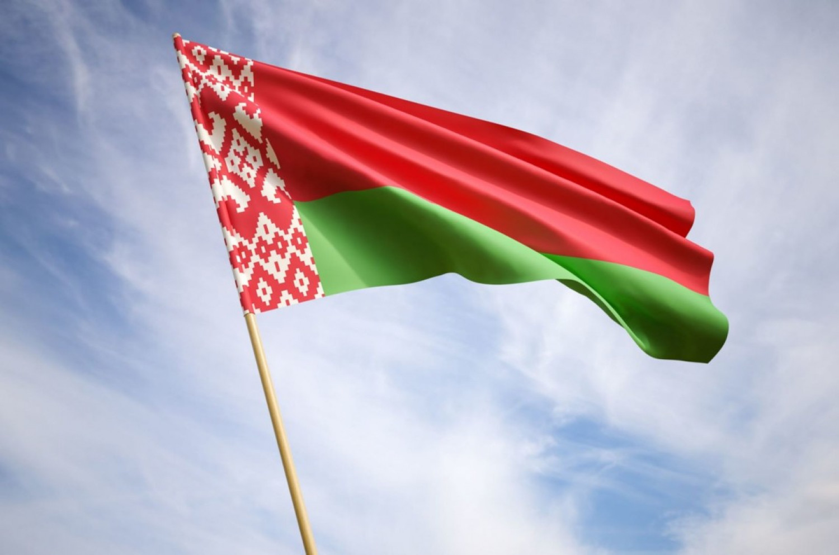


Ты- наш сцяг, што нікому, нікому на свеце, нікому
Не дамо абсмяяць, апаганіць,
забыць ці мячом зваяваць.

Slide 18
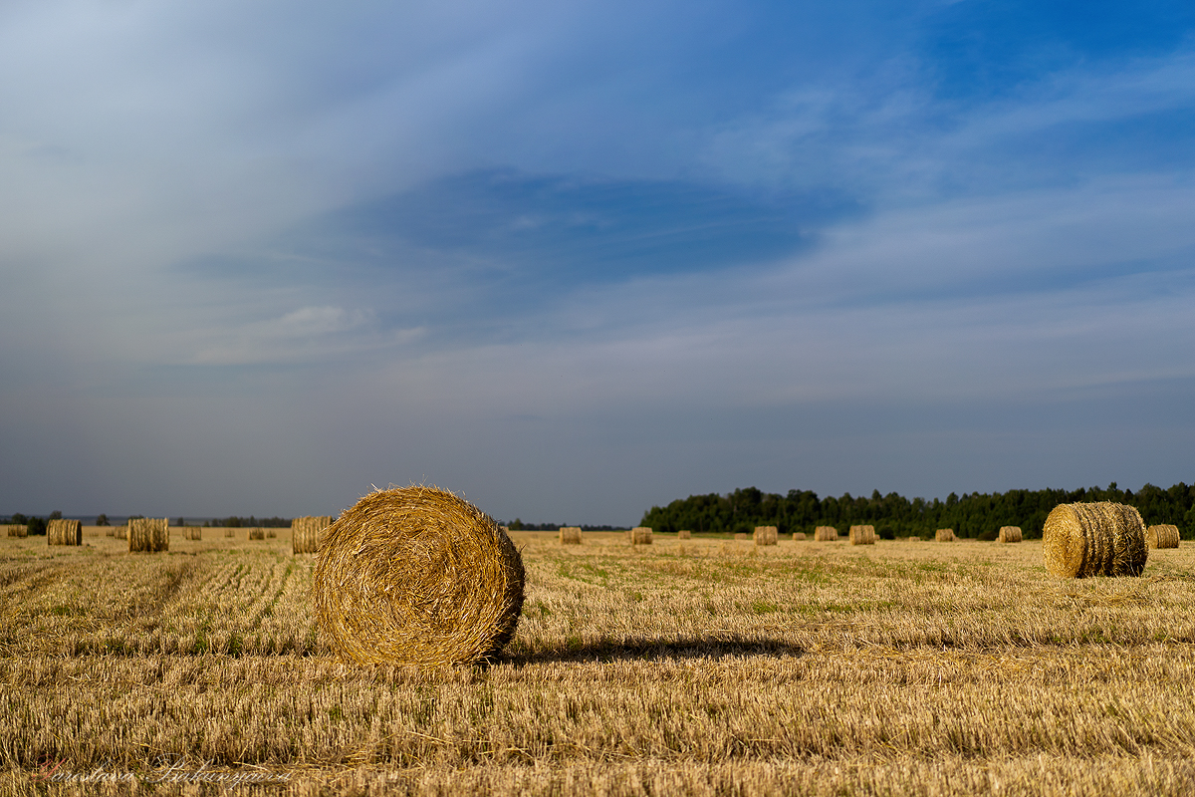

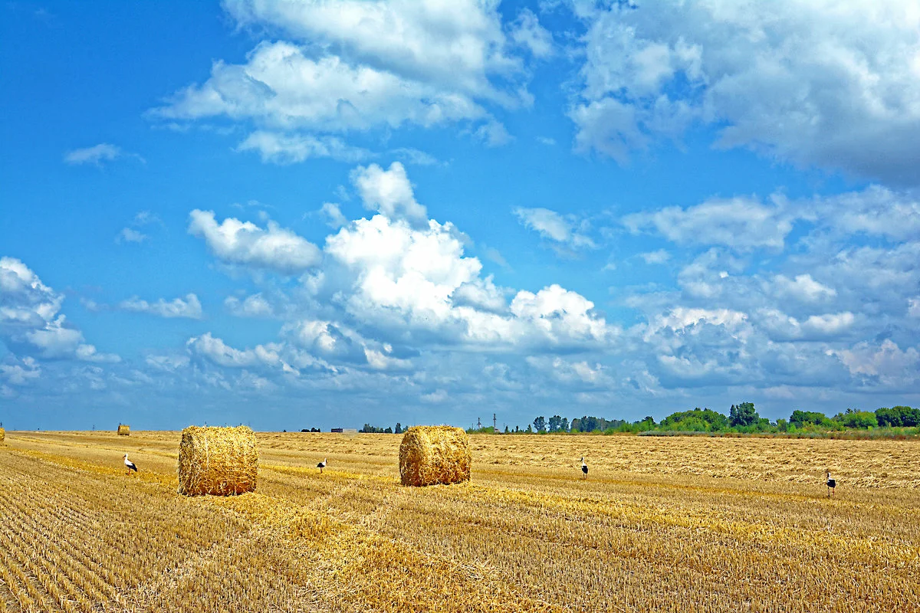
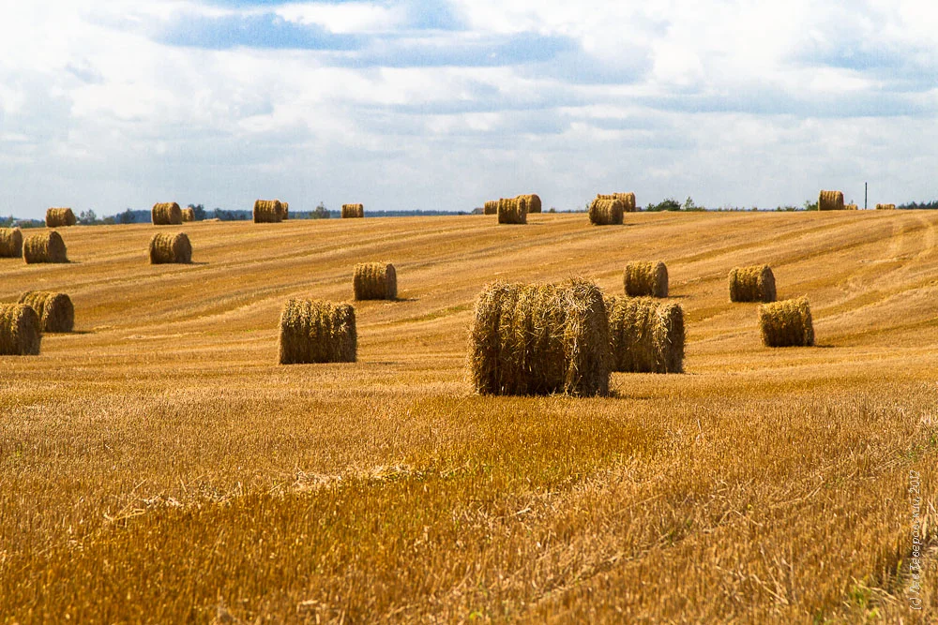
Мы клянёмся табе баразной сваёй першай на полі
І апошняй раллёй, на якую ўпадзём у журбе.

Slide 19
Мы клянёмся табе, што ніколі,
Ніколі,
Ніколі,
Так,
Ніколі не кінем,
Не кінем,
Не кінем цябе.

